Slide 1
UJI SIGNIFIKANSI ANALISIS DISKRIMINAN TIGA KELOMPOK
Disusun oleh
Firman Indra P (K1311037)
Yulianto Dwi Cahyo N. (K1311082)

Slide 2
Langkah Menguji
Uji signifikansi
Menyusun Hipotesis
H0 : fungsi diskriminan tidak signifikan
H1 : fungsi diskriminan tidak signifikan
Tingkat signifikansi α

Slide 3

Statistik Uji
V =−{N – 1 – $\frac{p +k }{2}$} ln
Daerah kritis
  DK = { V | V>χ2(α;p-1;k-2) }
Keputusan uji
Tolak Ho jika V ϵ DK
Terima Ho jika V DK

Slide 4
Contoh soal
Dari sebuah populasi , diambil tiga sampel yang masing-masing berukuran 5. sampel pertama diambil dari siswa SMK , sampel kedua diambil dari siswa SMA IPS , dan sampel ketiga diambil dri siswa SMA IPA. Ketiga kelompok diuji kemampuan matematikanya , yang terdiri dari dua ujian yaitu ujian pemahaman konsep dan ujian ketrampilan komputasi

Slide 5
SMK |  |  | SMA IPS |  |  | SMA IPA
NS | KONSEP (X1) | KOMPUTASI (X2) | NS | KONSEP (X1) | KOMPUTASI (X2) | NS | KONSEP (X1) | KOMPUTASI (X2)
1 2 3 4 5 | 3 4 5 5 6 | 7 7 8 9 10 | 6 7 8 9 10 | 4 4 5 6 6 | 5 6 7 7 8 | 11 12 13 14 15 | 5 6 6 7 7 | 5 5 6 7 8

Slide 6
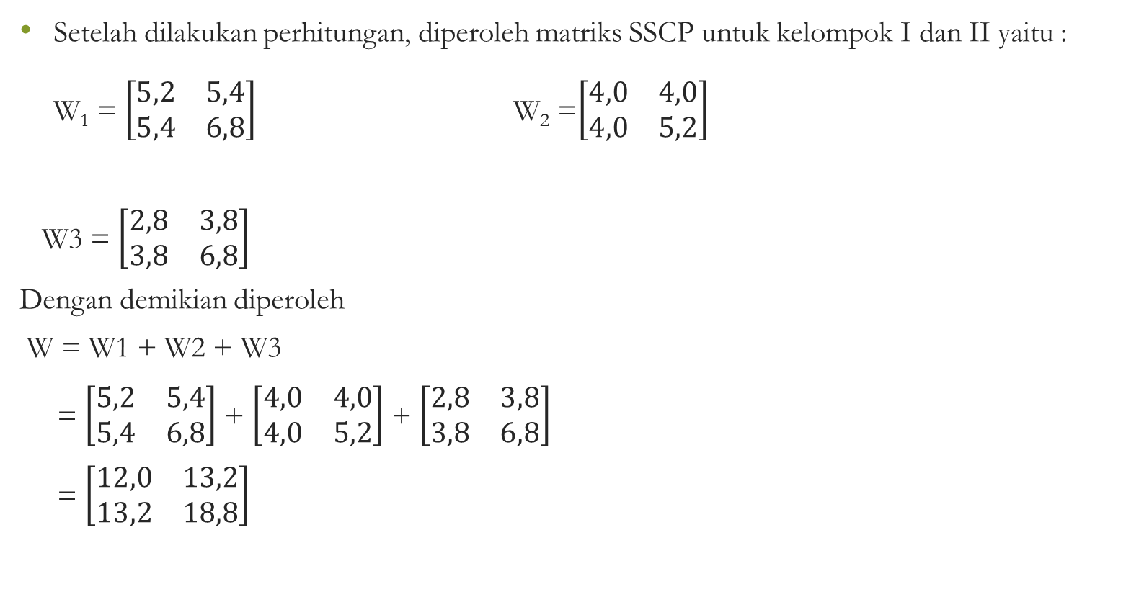
Setelah dilakukan perhitungan, diperoleh matriks SSCP untuk kelompok I dan II yaitu :
W₁ = $\left[\begin{matrix}5,2 & 5,4 \\ 5,4 & 6,8\end{matrix}\right]$ W₂=$\left[\begin{matrix}4,0 & 4,0 \\ 4,0 & 5,2\end{matrix}\right]$
W3 = $\left[\begin{matrix}2,8 & 3,8 \\ 3,8 & 6,8\end{matrix}\right]$
Dengan demikian diperoleh
W = W1 + W2 + W3
= $\left[\begin{matrix}5,2 & 5,4 \\ 5,4 & 6,8\end{matrix}\right]$ + $\left[\begin{matrix}4,0 & 4,0 \\ 4,0 & 5,2\end{matrix}\right]$ + $\left[\begin{matrix}2,8 & 3,8 \\ 3,8 & 6,8\end{matrix}\right]$
= $\left[\begin{matrix}12,0 & 13,2 \\ 13,2 & 18,8\end{matrix}\right]$

Slide 7
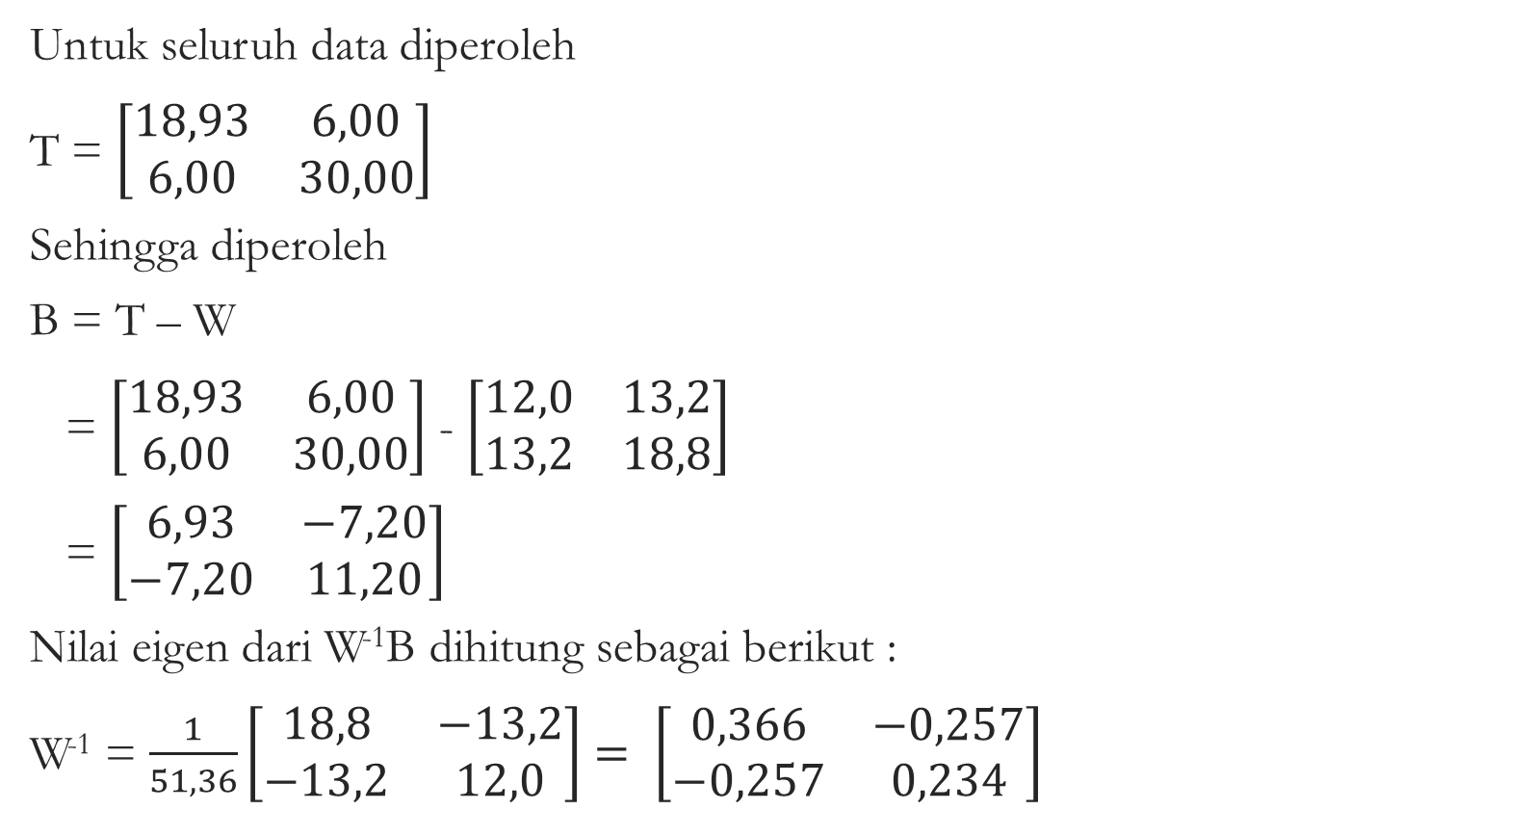
Untuk seluruh data diperoleh
T = $\left[\begin{matrix}18,93 & 6,00 \\ 6,00 & 30,00\end{matrix}\right]$
Sehingga diperoleh
B = T – W
= $\left[\begin{matrix}18,93 & 6,00 \\ 6,00 & 30,00\end{matrix}\right]$ - $\left[\begin{matrix}12,0 & 13,2 \\ 13,2 & 18,8\end{matrix}\right]$
= $\left[\begin{matrix}6,93 & −7,20 \\ −7,20 & 11,20\end{matrix}\right]$
Nilai eigen dari W⁻¹B dihitung sebagai berikut :
W⁻¹ = $\frac{1}{51,36}\left[\begin{matrix}18,8 & −13,2 \\ −13,2 & 12,0\end{matrix}\right]= \left[\begin{matrix}0,366 & −0,257 \\ −0,257 & 0,234\end{matrix}\right]$

Slide 8
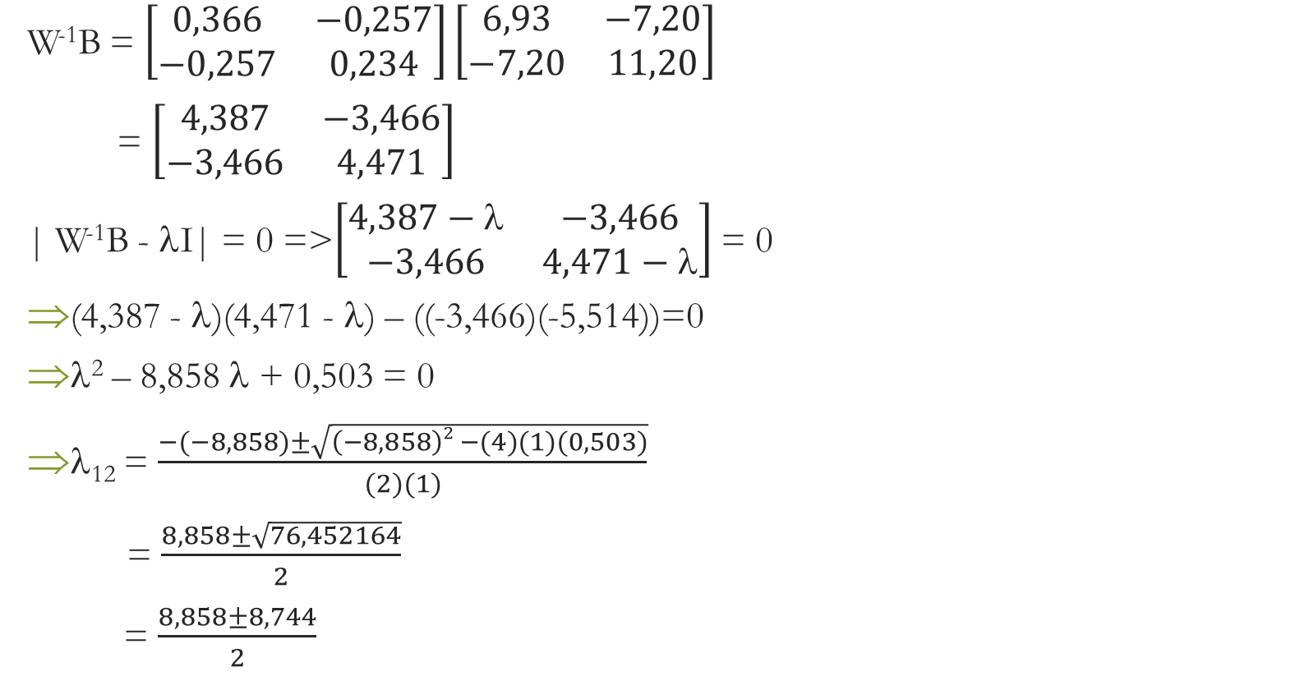
W⁻¹B = $\left[\begin{matrix}0,366 & −0,257 \\ −0,257 & 0,234\end{matrix}\right]\left[\begin{matrix}6,93 & −7,20 \\ −7,20 & 11,20\end{matrix}\right]$
= $\left[\begin{matrix}4,387 & −3,466 \\ −3,466 & 4,471\end{matrix}\right]$
|W⁻¹B - λI| = 0 =>$\left[\begin{matrix}4,387−\text{λ} & −3,466 \\ −3,466 & 4,471−\text{λ}\end{matrix}\right]$ = 0
(4,387 - λ)(4,471 - λ) – ((-3,466)(-5,514))=0
λ² – 8,858λ + 0,503 = 0
λ₁₂ = $\frac{−(−8,858)±\sqrt{\left(−8,858\right)2 −(4)(1)(0,503)}}{(2)(1)}$
= $\frac{8,858±\sqrt{76,452164}}{2}$
= $\frac{8,858±8,744}{2}$

Slide 9
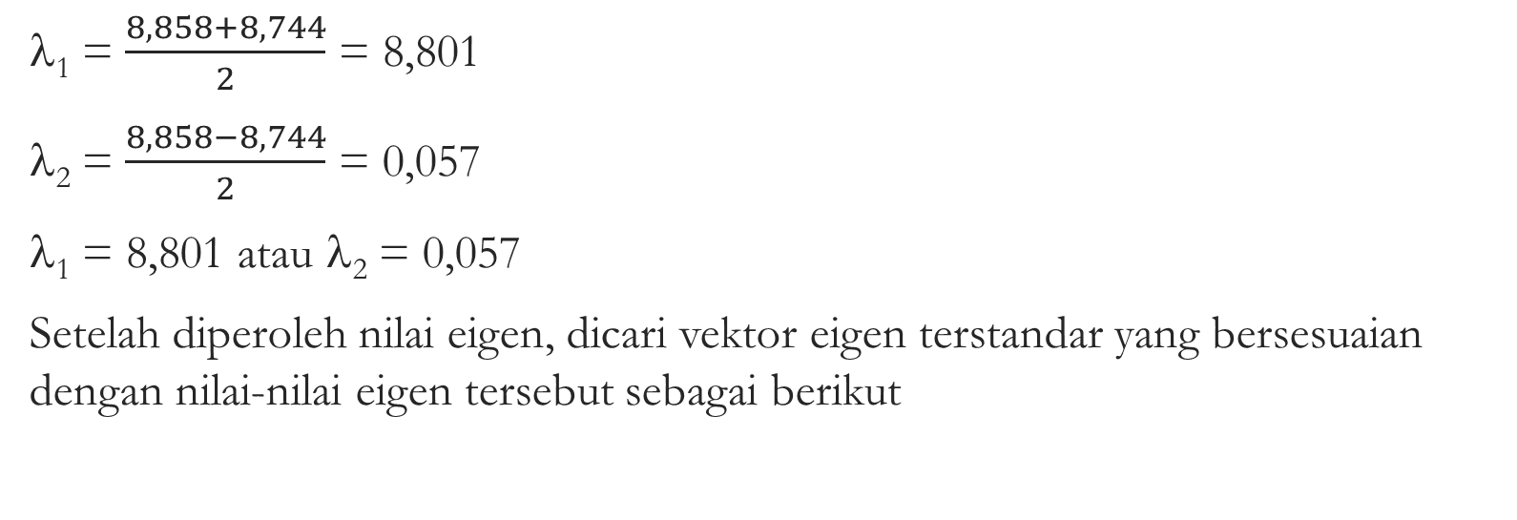
λ₁ = $\frac{8,858+8,744}{2}$ = 8,801
λ₂= $\frac{8,858−8,744}{2}$ = 0,057
λ₁= 8,801 atau λ₂= 0,057
Setelah diperoleh nilai eigen, dicari vektor eigen terstandar yang bersesuaian dengan nilai-nilai eigen tersebut sebagai berikut

Slide 14

Uji Signifikansi Fungsi Determinan Pertama
Fungsi diskriminansi pertama
Y₁ = - 0,781X₁ + 0, 625X₂
V = {N – 1– $\frac{p +k }{2}$ } $\sum_{m=1}^{r}{\ln{(1+ λm})}$
    = {15 – 1 – $\frac{2 +3 }{2}$ } { ln ( 1 + 8,801) + ln ( 1 + 0,057)
    = {11,5} { ln 9,801 + ln 1,057}
    = (11,5) (2,282 + 0,055)
    = (11,5) ( 2,337)
    = 26,878

Slide 15
Derajat kebebasan yang sesuai adalah p(k-1) = (2)(2) = 4 dan χ²_{0,05;4} = 9,488. karena V = 26,878 > χ²_{0,05;4} = 9,488 sehingga Ho ditolak yang berarti fungsi diskriminan pertama Y₁ = -0,781X₁ + 0,625X₂ signifikan

Slide 16

Uji Signifikansi Fungsi Determinan Kedua
Fungsi diskriminansi kedua
Y₁ = - 0,787X₁ + 0, 618X₂
V = {N – 1– $\frac{p +k }{2}$ } ln(1 + λ₁)
    = {15 – 1 – $\frac{2 +3 }{2}$ } ln ( 1 + 8,801)
    = {11,5} {ln 9,801}
    = (11,5) (2,282)
    = 26,243
    V – V1 = 26,878 – 26,243 = 0,635

Slide 17
Derajat kebebasan yang sesuai adalah (p-1)(k-2) = (1)(1) = 1 dan χ²_{0,05;1} = 3,841 karena V – V1 = 0,635 > χ²_{0,05;1} = 3,841 sehingga Ho diterima yang berarti fungsi diskriminan pertama Y2 = -0,787X₁ + 0,618X₂ tidak signifikan
Fungsi diskriminan kedua tidak signifikan sehingga fungsi-fungsi diskriminan tersebut tidak dapat dipakai untuk mengelompokkan suatu objek

Slide 18
TERIMAKASIH

